Slide 1
Foro Farmacéutico de las Américas Asamblea General Ordinaria
Informe de Labores
Secretaría Técnica
Periodo 2021-2022
Dra. Yajaira Quesada Rojas
19 de noviembre de 2022

Slide 2
La Secretaría Técnica y la oficina administrativa del Foro son proporcionadas por una de las organizaciones nacionales miembros

Slide 3
Comité Ejecutivo
Presidencia
Vicepresidencia
Tesorera
Dirección Práctica Farmacéutica
Dirección Educación Farmacéutica

Slide 4
EJECUCIÓN DE ACTIVIDADES CONTEMPLADAS EN LOS OBJETIVOS ESPECÍFICOS EN LOS QUE LA SECRETARÍA TÉCNICA TUVO PARTICIPACIÓN 2021-2022

Slide 5
PARTICIPACIÓN DE LAS REUNIONES ORDINARIAS Y EXTRAORDINARIAS
11 reuniones ordinarias
5 reuniones extraordinarias

Slide 6
PARTICIPACIÓN DE LAS REUNIONES FIP-FOROS REGIONALES
FIP-UNITWIN regional workshops for the Americas and Western Pacific regions
3 de noviembre

Slide 7
ADMINISTRACIÓN DE LOS MEDIOS DE COMUNICACIÓN

Slide 8
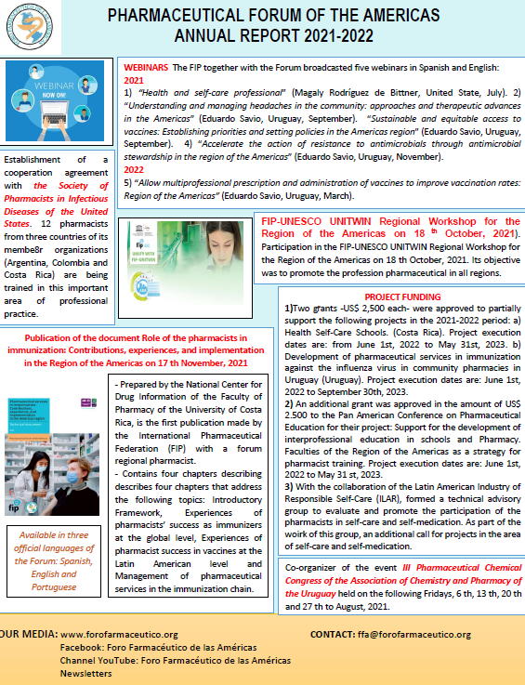
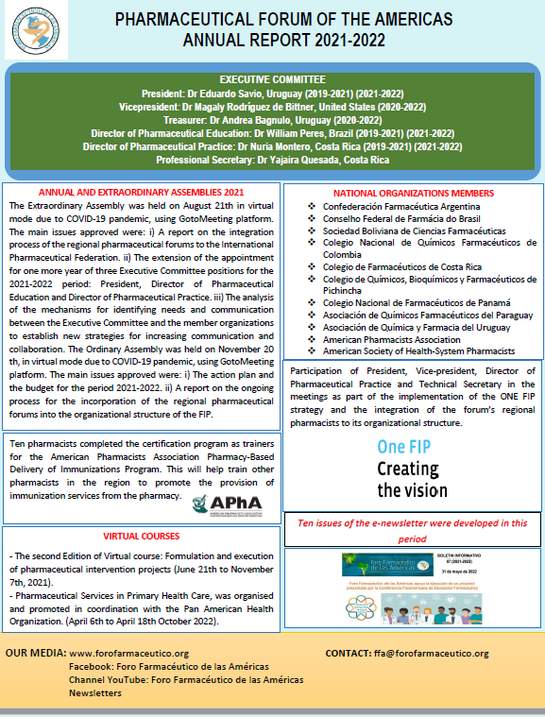
INFORME ANUAL FIP

Slide 9
GRUPOS DE TRABAJO
Apoyo logístico
Resistencia Antimicrobiana y uso racional de antibióticos
Seguridad del paciente y Autocuidado Responsable

Slide 10
PROYECTOS FONDOS CONCURSABLES
Apoyo en la revisión de los proyectos
Apoyo logístico

Slide 11
TUTORÍA EN EL CURSO DE SERVICIOS FARMACÉUTICOS CON ENFOQUE EN ATENCIÓN PRIMARIA EN SALUD
2 GRUPOS
Reuniones sincrónicas
Revisión de documentos
De abril a octubre de 2022

Slide 12
PARTICIPACIÓN ACTIVA EN LAS ACCIONES DE LA CONFERENCIA PANAMERICANA DE EDUCACIÓN FARMACÉUTICA
9 Charlas
(febrero-octubre)
RED PANAMERICANA DE EDUCACIÓN FARMACÉUTICA

Slide 13
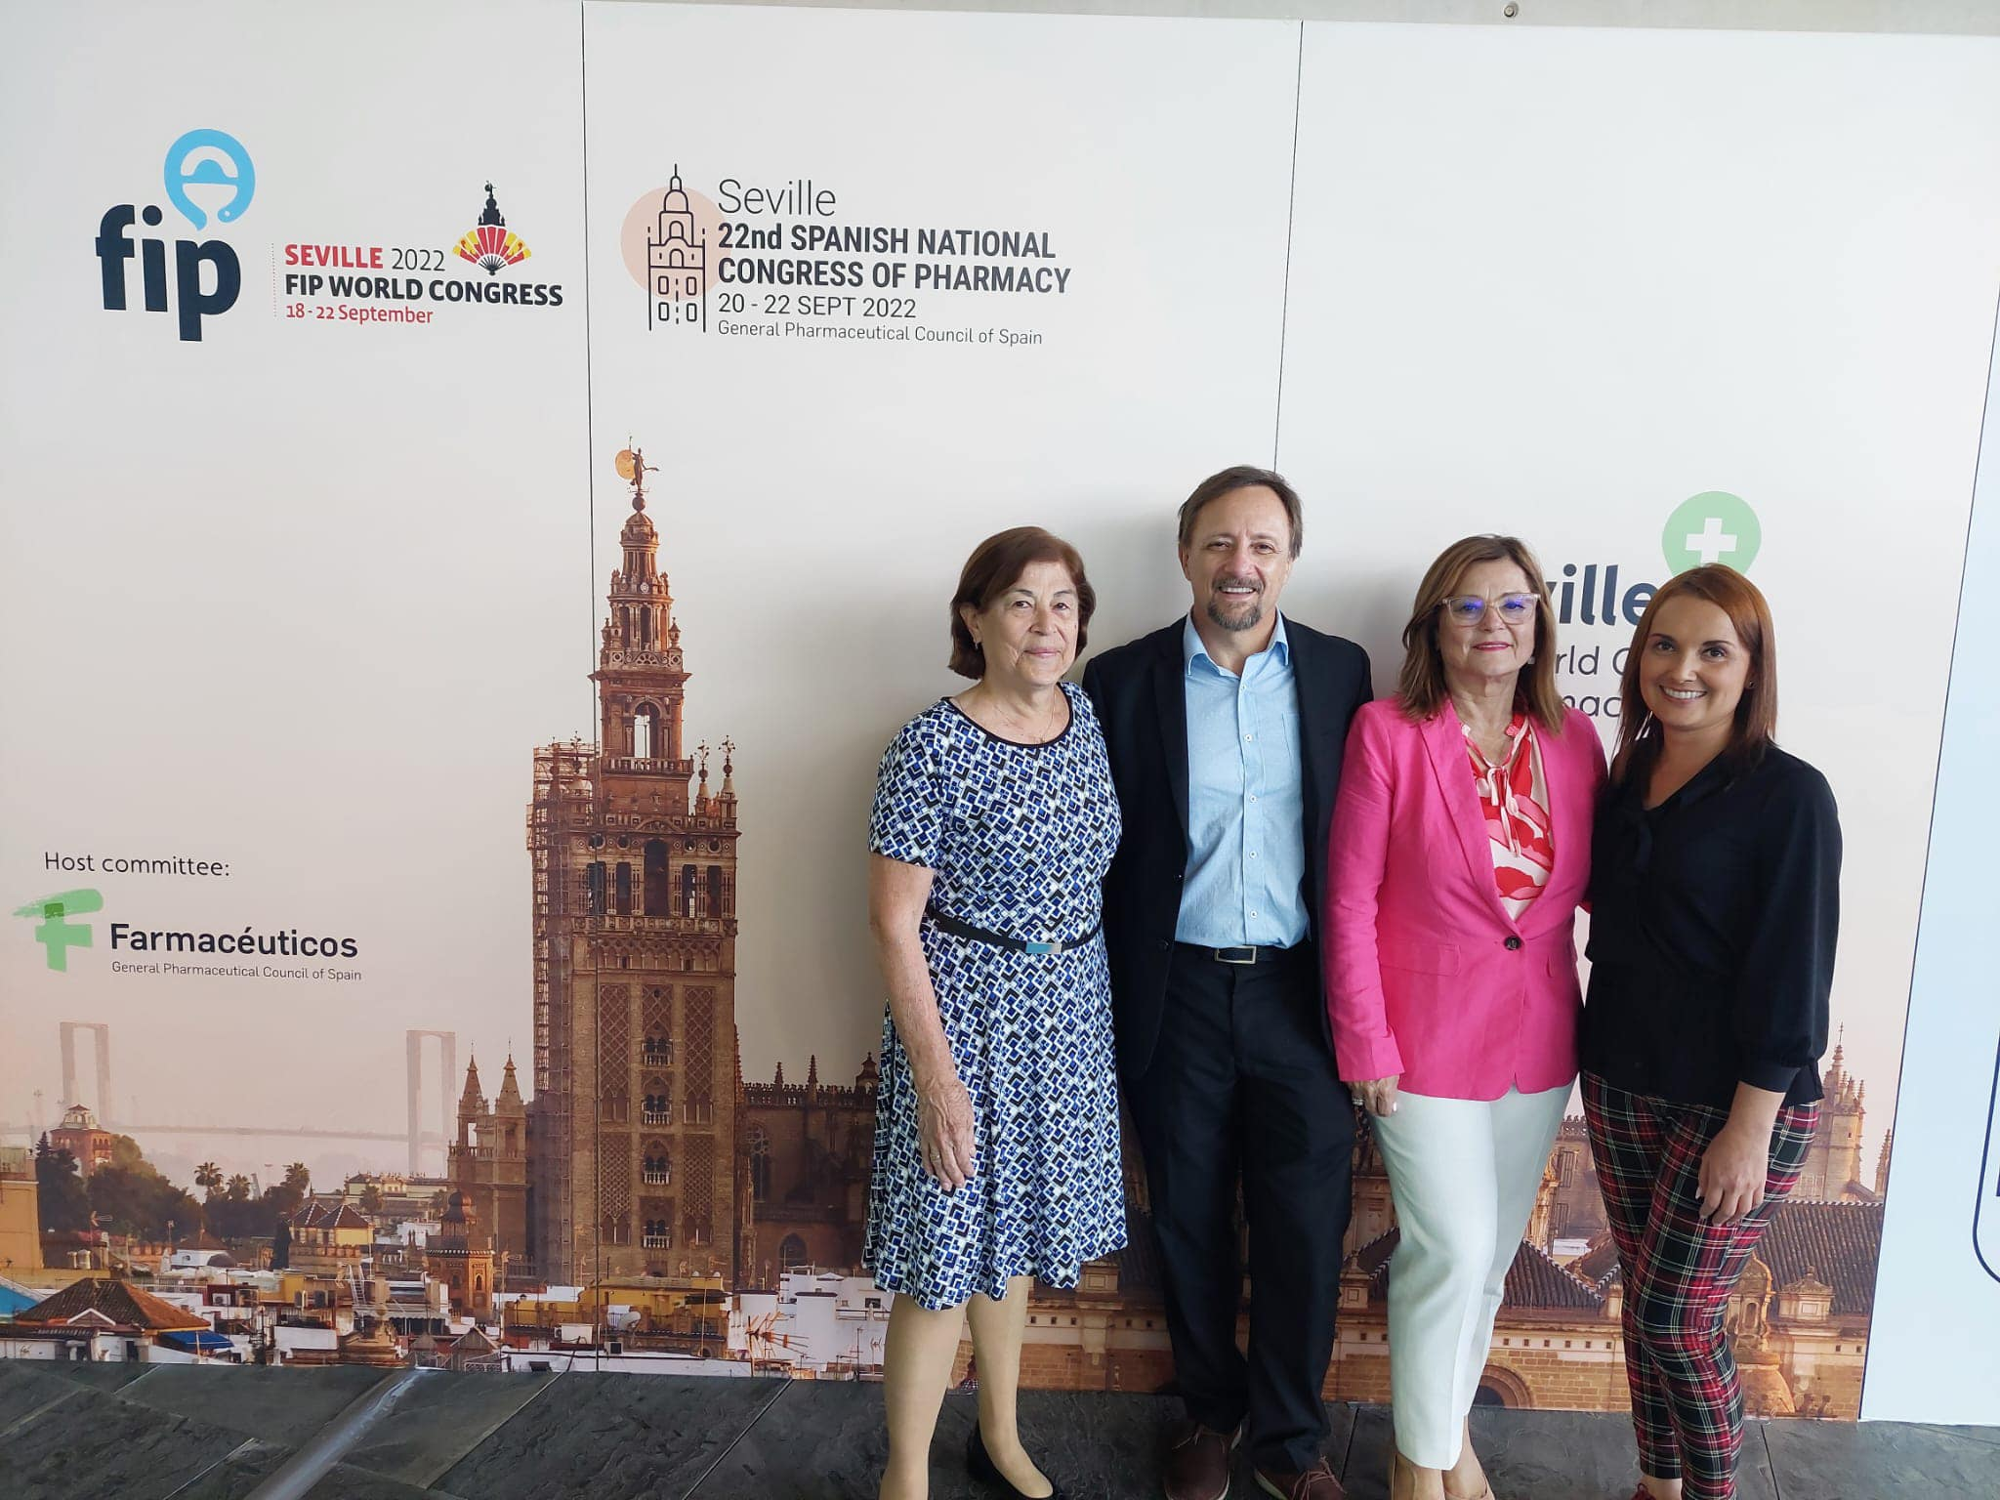
PARTICIPACIÓN Congreso Mundial de Farmacia y Ciencias Farmacéuticas de la Federación Internacional Farmacéutica

